Slide 1
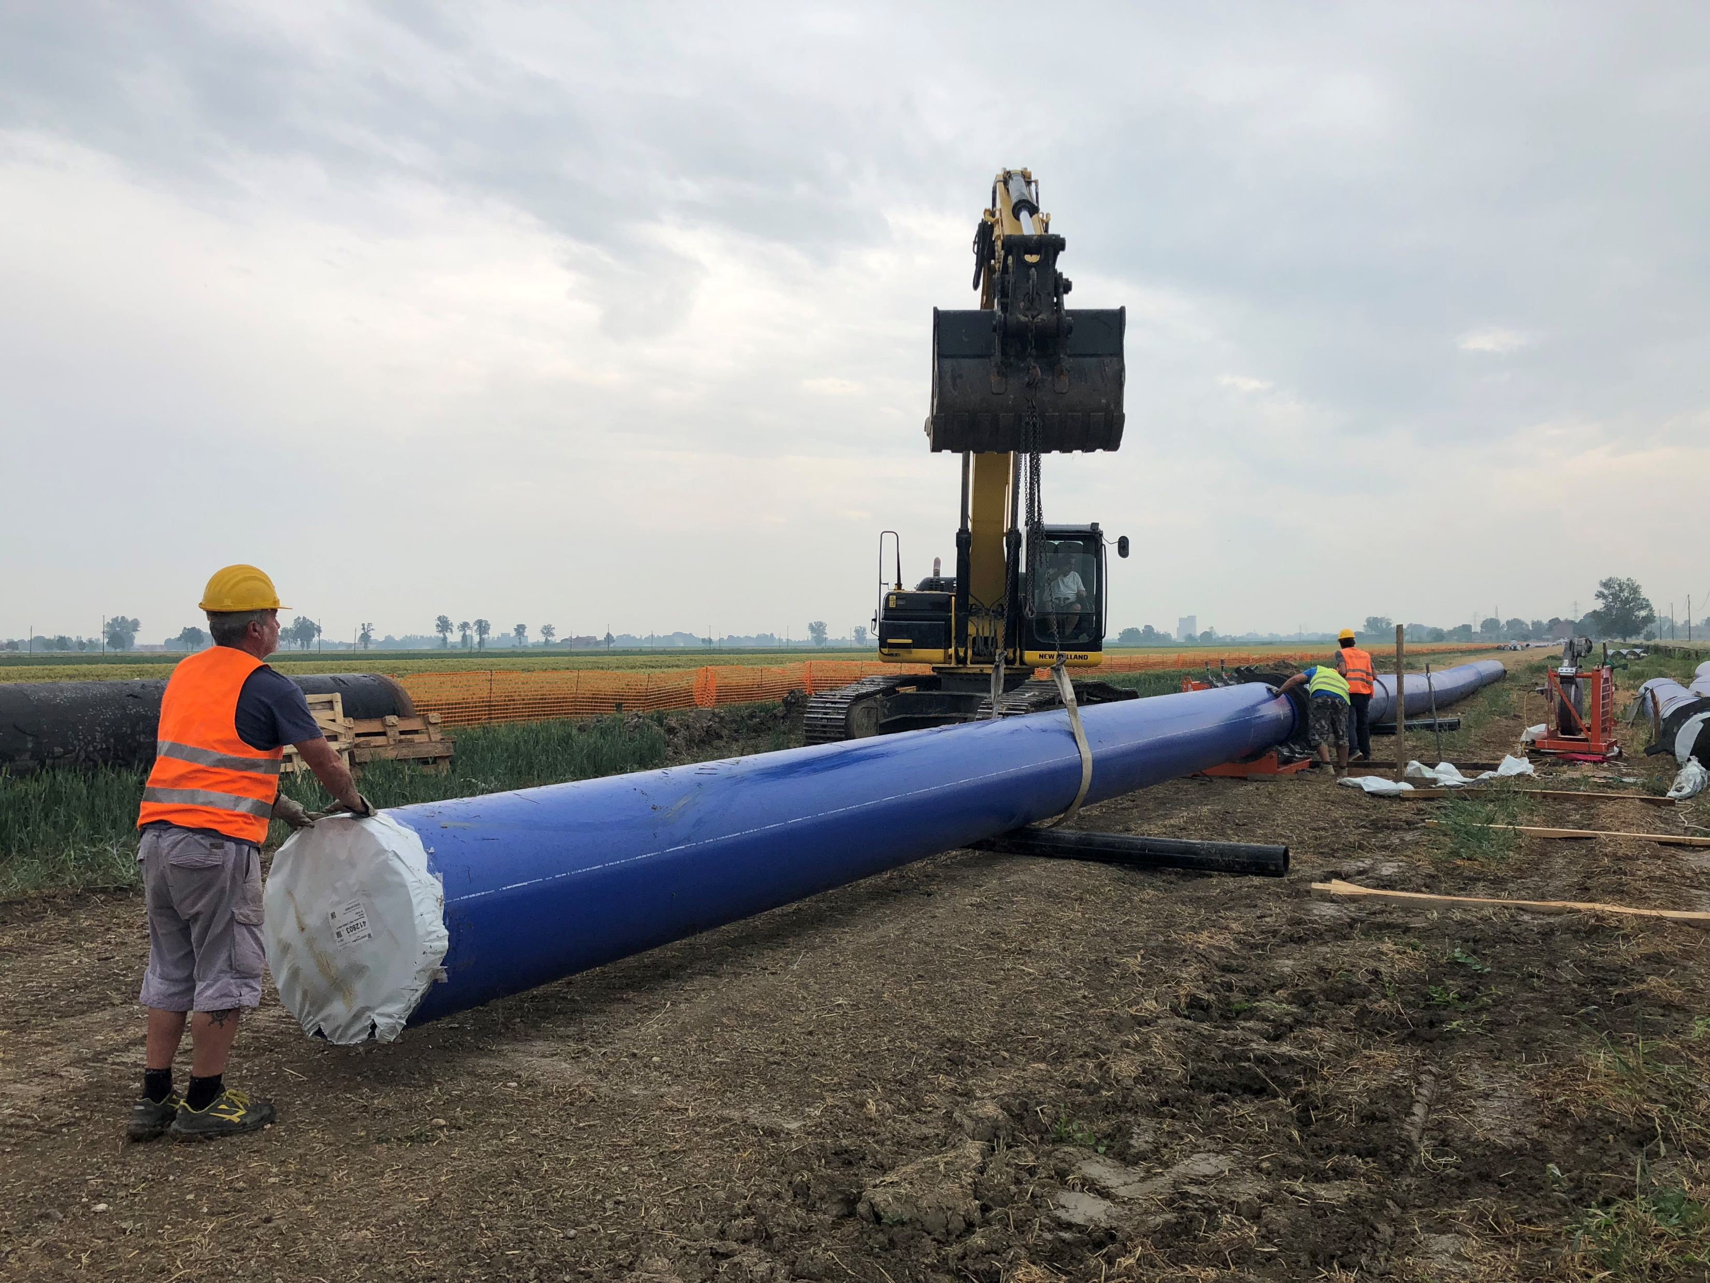
Macfrut 2024
SALVACQUA
Il massimo risparmio idrico per l’agricoltura

Slide 2
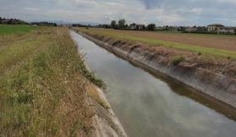
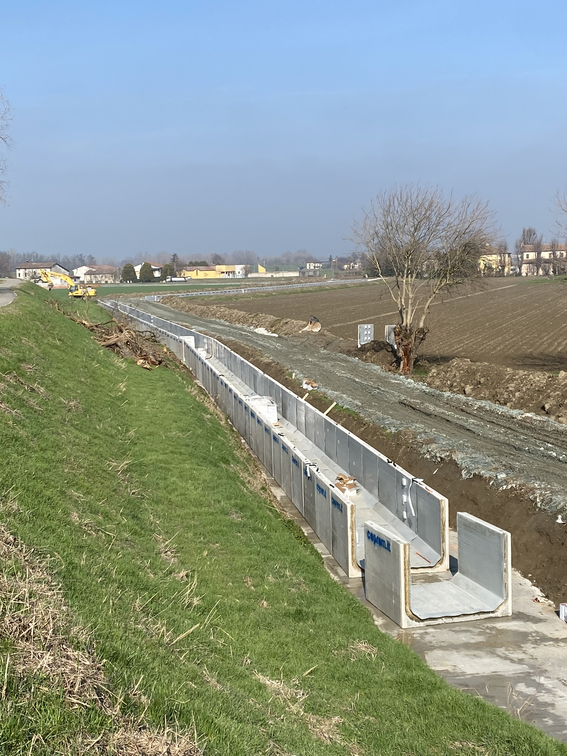
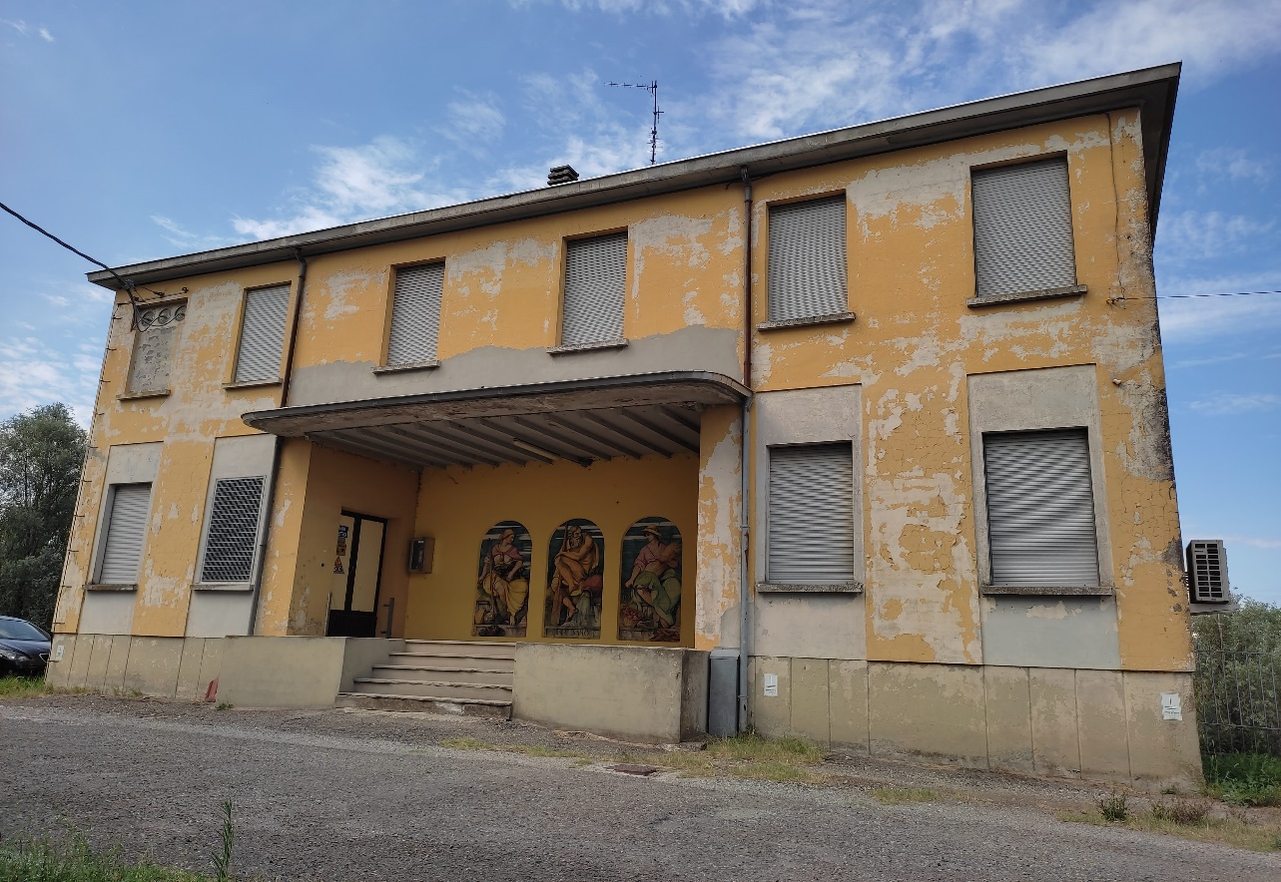
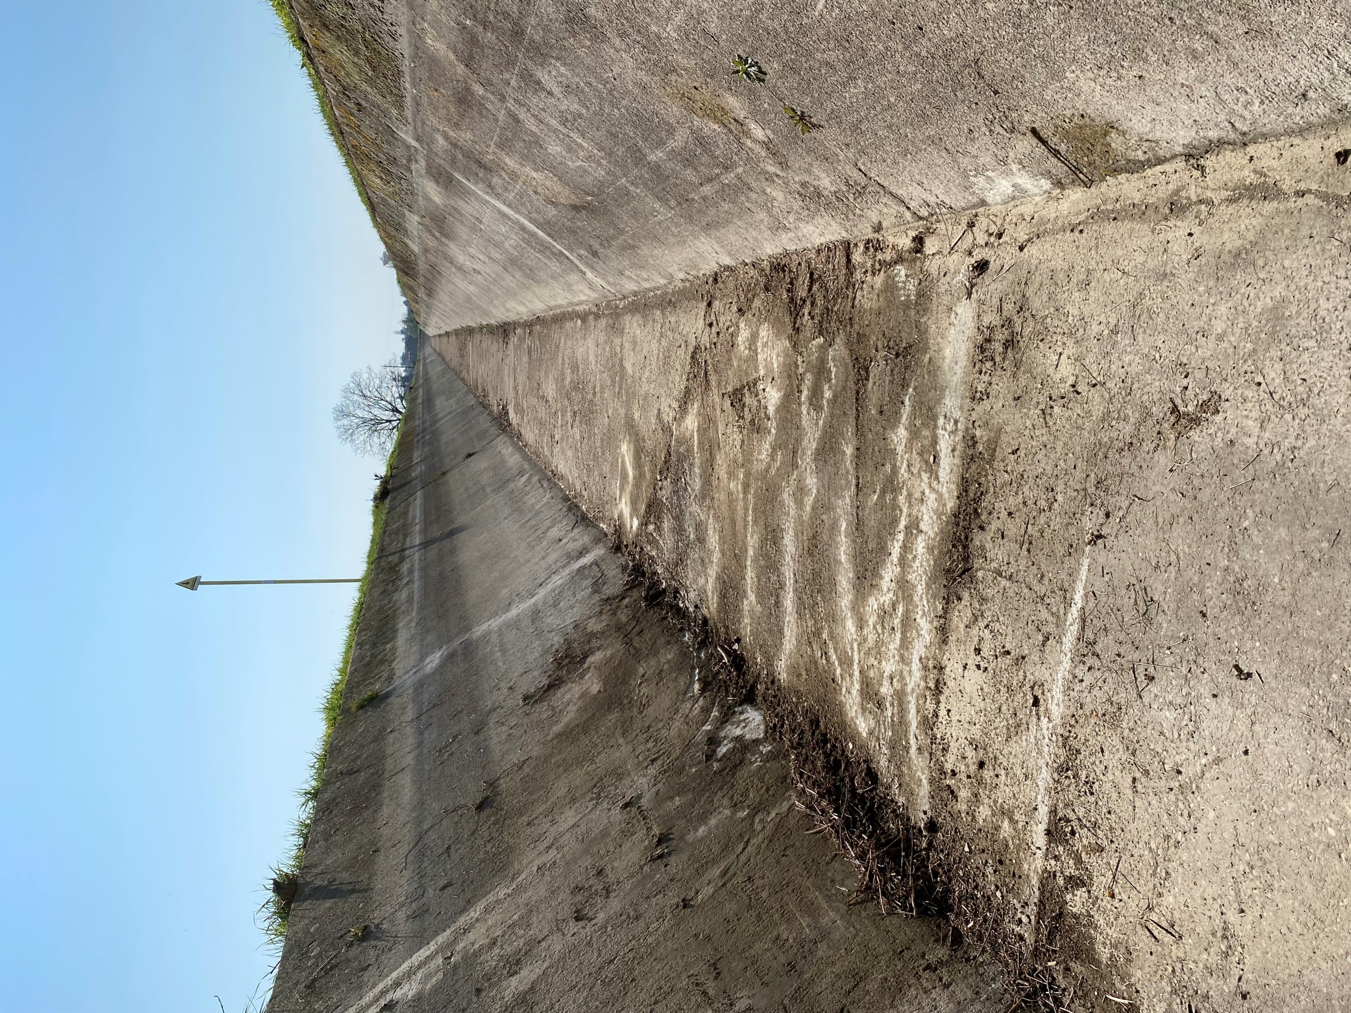
Macfrut 2024
INTERVENTI DI AMMODERNAMENTO E ADEGUAMENTO MIGLIORATIVO DEL
CANALE IRRIGUO OTTOMULINI E IMPIANTI DI PRESA E SOLLEVAMENTO
IRRIGAZIONE
IMPORTO DI PROGETTO
€ 7.900.000,00
IMPORTO DI PROGETTO ADEGUATO
€ 13.612.000,00
FINANZIAMENTO
PNRR-MASAF-MEF
Canale Ottomulini
Impianto Bastella
OBIETTIVO DELL’INTERVENTO
Ammodernamento e adeguamento migliorativo del canale irriguo Ottomulini (l= 10.000,00 mt), dell’impianto di presa di Borgonovo e di quello di Sollevamento della Bastella, in comune di Sissa Trecasali, al fine di ottenere un efficientamento complessivo nella gestione e controllo della risorsa, nonché un risparmio idrico complessivo.
Impianto irriguo di Borgonovo

Slide 3
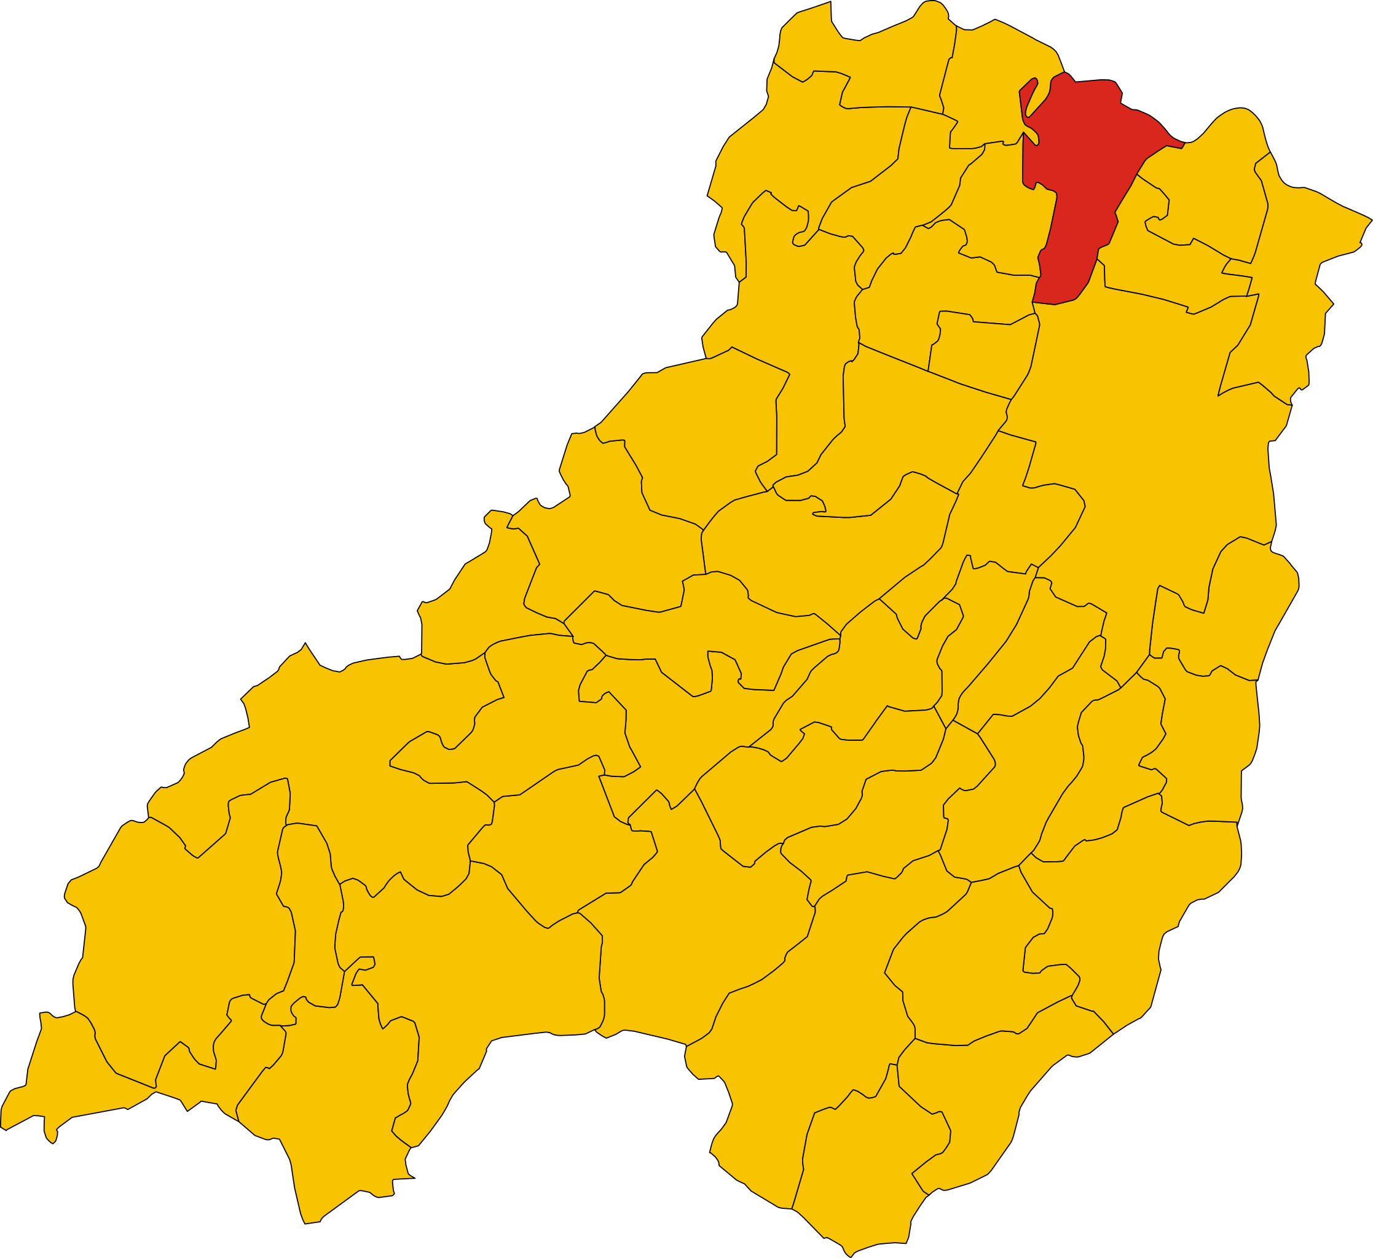
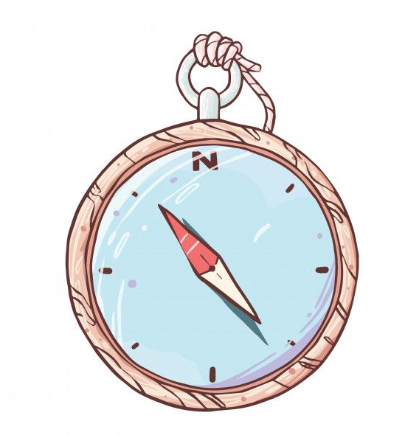
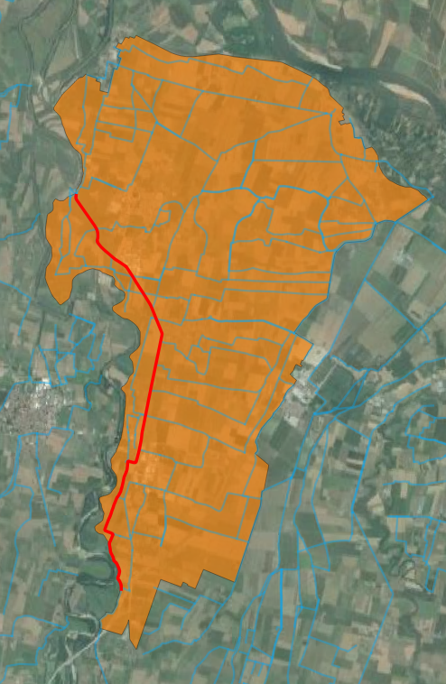
Macfrut 2024
LOCALIZZAZIONE DELL’INTERVENTO
Borgonovo
Localizzazione Comune di Sissa-Trecasali nella Provincia di Parma
Fiume Taro
Impianto di Borgonovo
Il progetto è localizzato all’interno del comprensorio irriguo Sissa-Trecasali,
esteso 4981 ha.
Impianto di Bastella
Trecasali
San Secondo P.se
San Quirico
Il Canale irriguo Ottomulini costituisce l’asta principale del comprensorio
Canale Ottomulini
Pozzo
Ronco Campo Canneto
Comprensorio irriguo Sissa Trecasali

Slide 4
Macfrut 2024
FINANZIAMENTO DELL’OPERA
Fondi del PNRR Missione 2 Componente 4 (M2C4) – Investimento 4.3 Finanziato dall’Unione europea – Next Generation EU
€ 12.961.188,15 di cui:
€ 7.900.000,00 a valere sul PNRR M2C4 – Investimento 4.3 “Investimenti nella resilienza dell’agrosistema irriguo per una migliore gestione” con decreto di finanziamento e concessione MASAF;
€ 5.061.188,15 a valere sul Fondo Opere Indifferibili 2023 (FOI 2023) con decreto di finanziamento e concessione MEF.
N.B. Il Consorzio inoltre ha contribuito al progetto con interventi propedeutici in alcuni tratti di canale per complessivi € 484.970,00

Slide 5
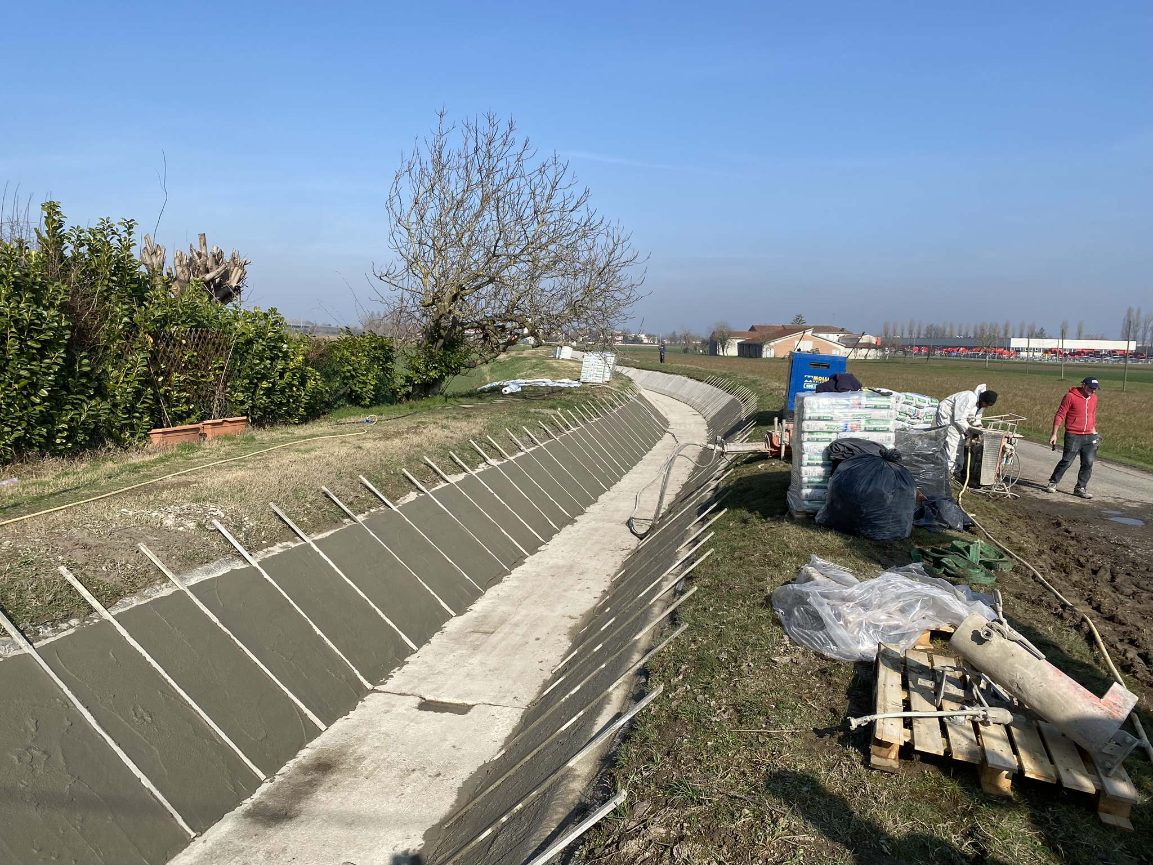
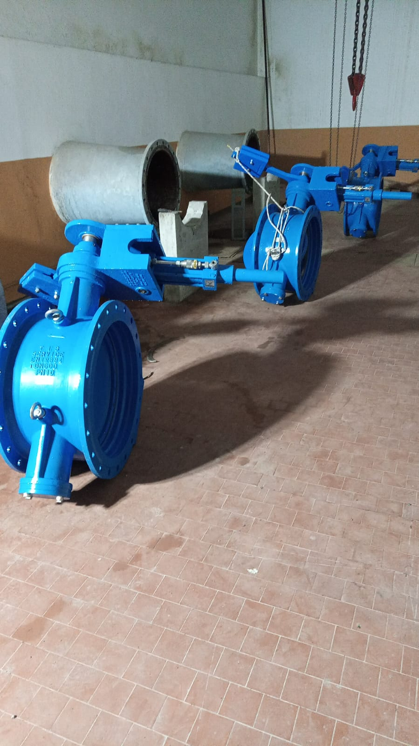
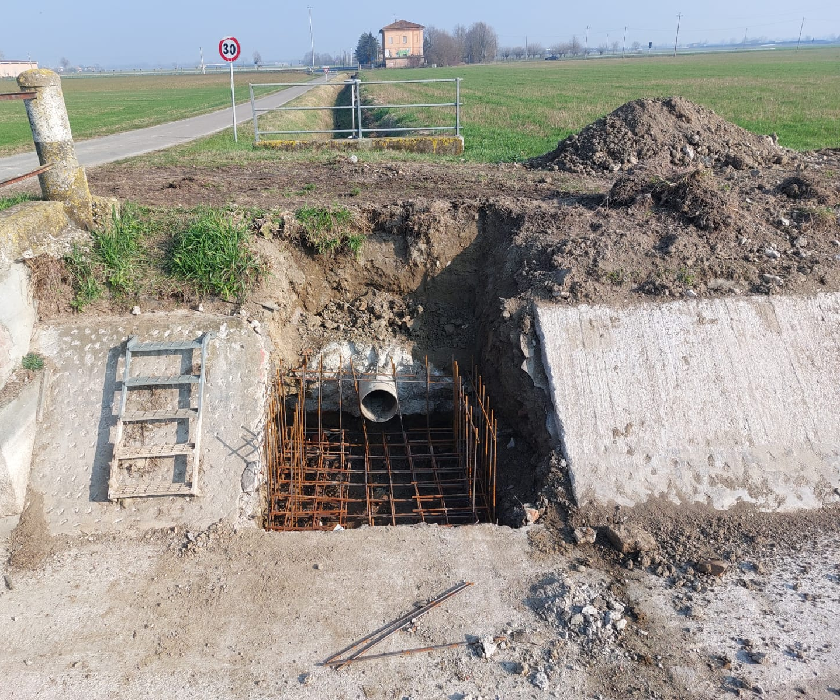
DESCRIZIONE DEGLI INTERVENTI
Macfrut 2024
Opere elettro-meccaniche
Ripristino funzionale, strutturale ed idraulico del rivestimento spondale mediante:
- posa di scatolari prefabbricati;
- applicazione di malte specifiche
Ammodernamento sistema di derivazione: paratoie e saracinesche
Adeguamento migliorativo impianti di presa di Borgonovo e di sollevamento di Bastella
Telecontrollo
Ripristino con malte specifiche
Posa scatolari prefabbricati
Valvole nelle tubazioni di mandata
Ammodernamento derivazioni

Slide 6
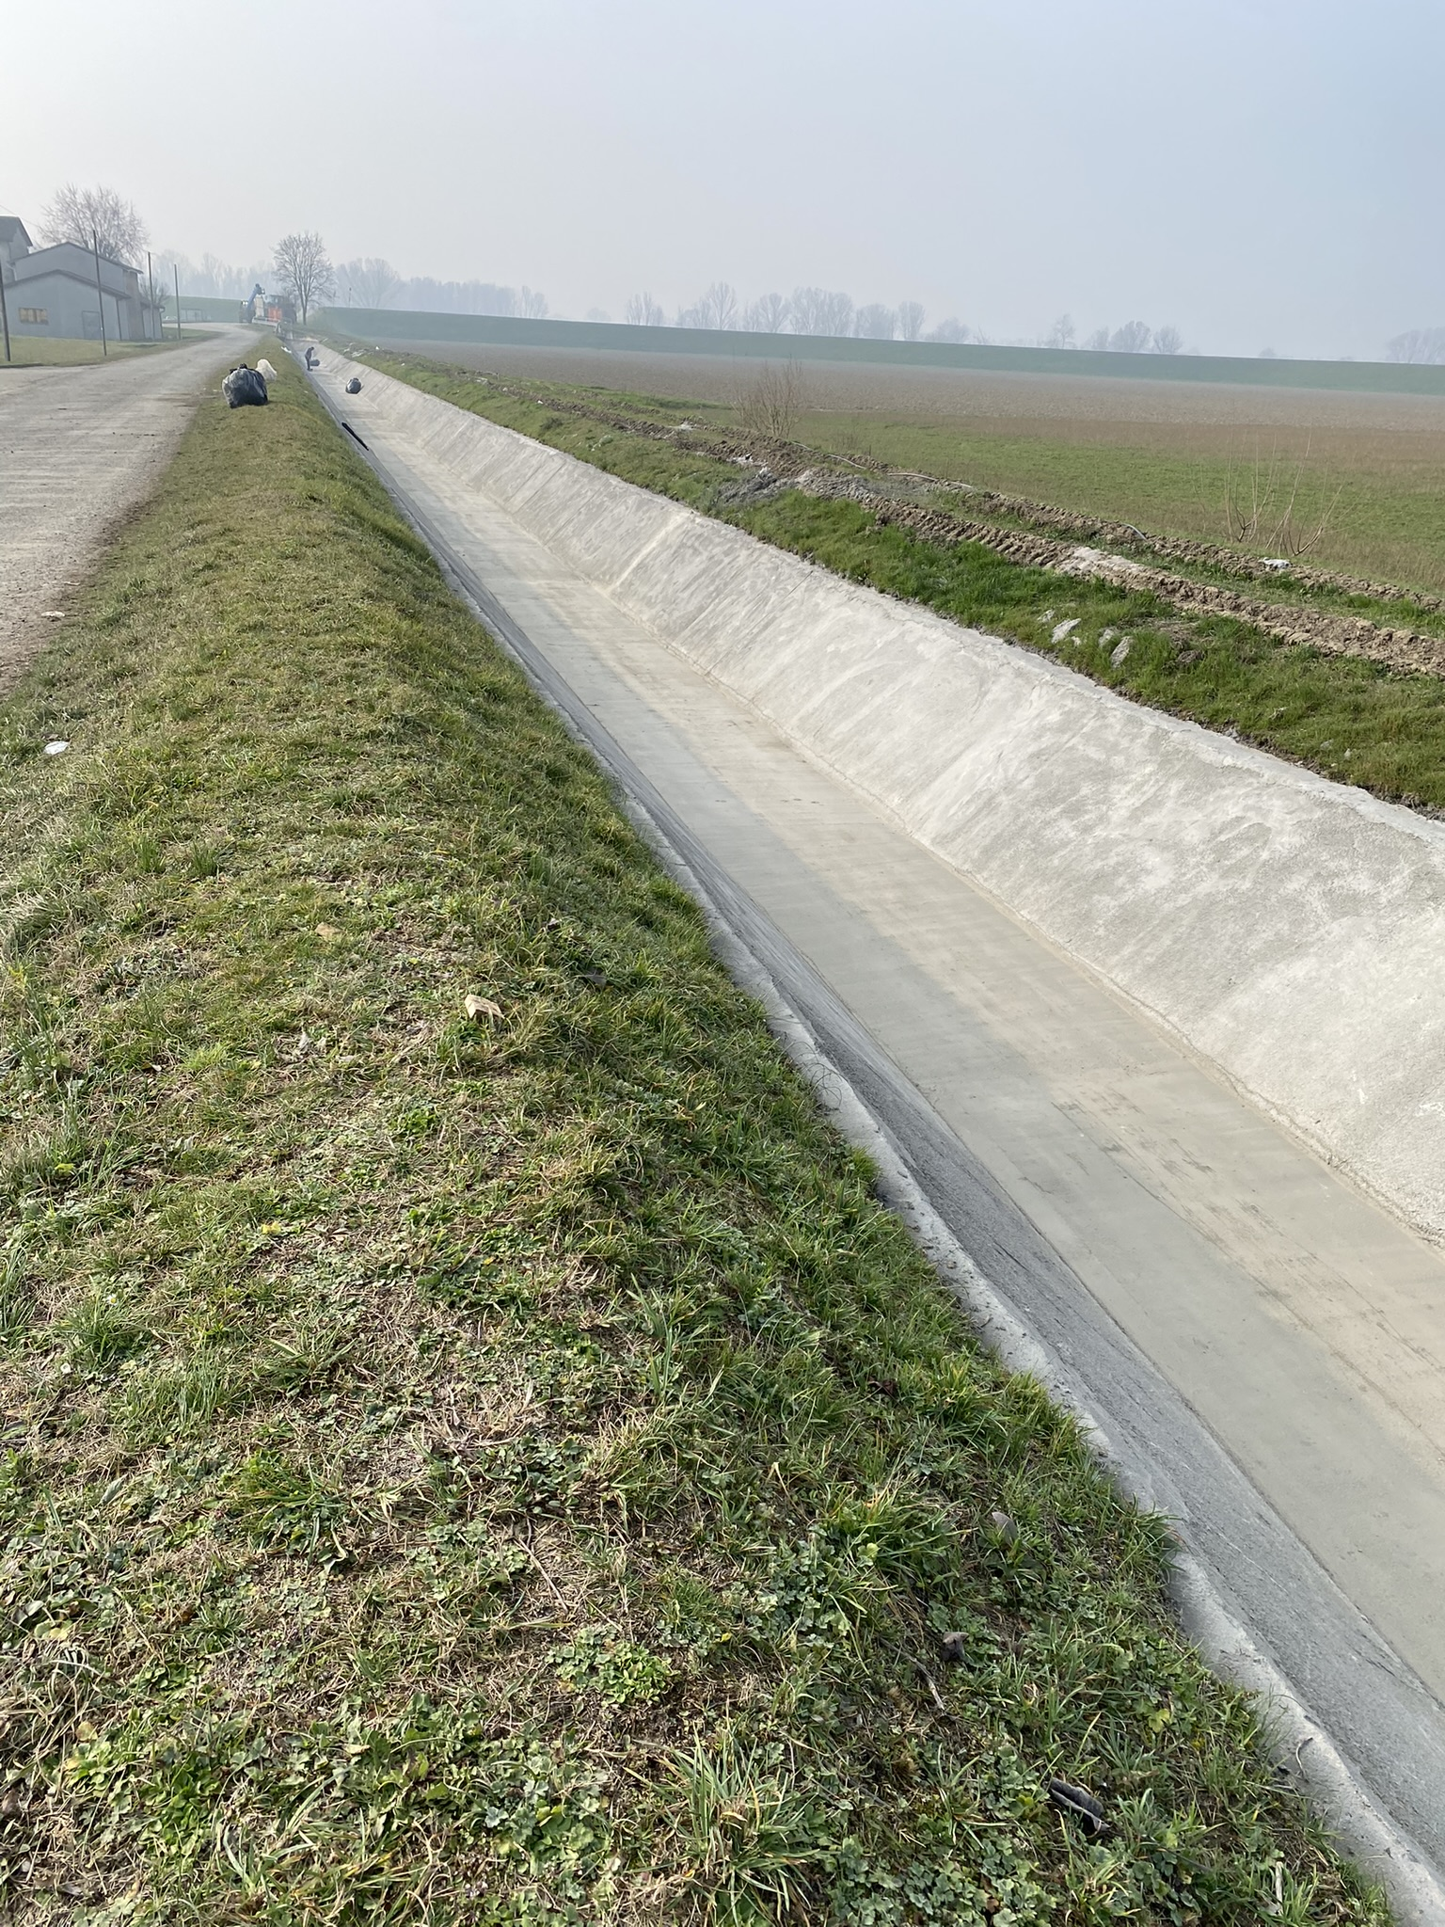
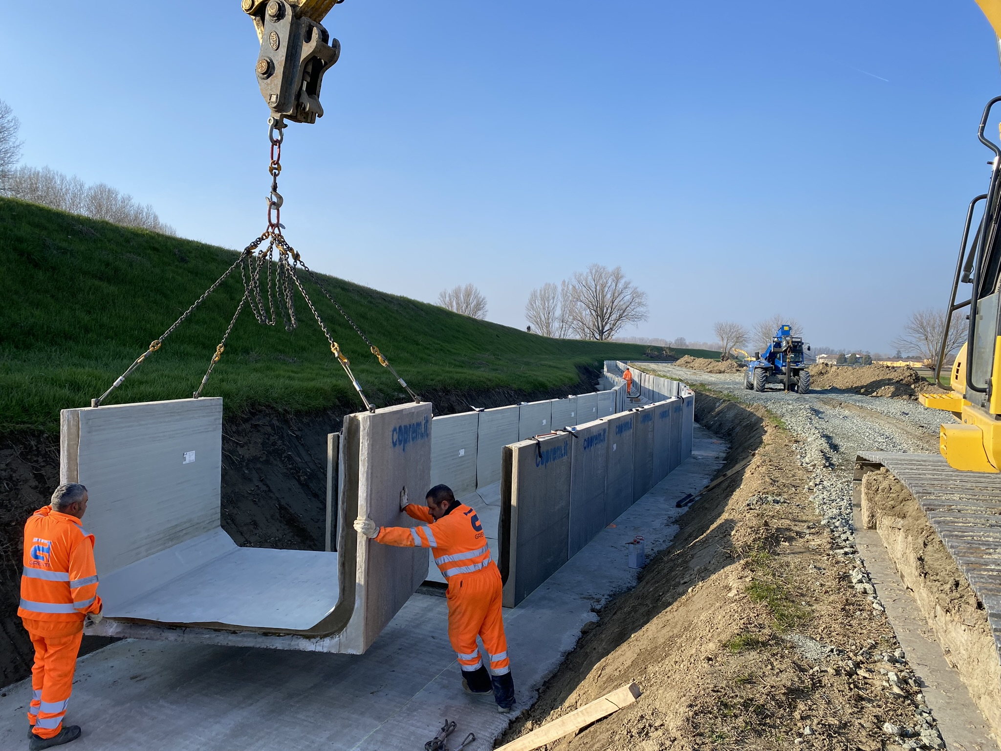
Macfrut 2024
OPERE CIVILI: I NUMERI
Lunghezza intervento di ammodernamento spondale complessiva pari a 9.370 m di cui:
1.218,60 m mediante fornitura e posa di scatolari prefabbricati (dimensione tipo 200x150 cm);
8.151,40 m mediante il rivestimento della canaletta esistente con malta premiscelata (dimensione tipo 180x215x180 cm)
a)
a)
b)
Stesura malte specifiche
Terminata la stesura malte specifiche
Posa scatolari prefabbricati

Slide 7
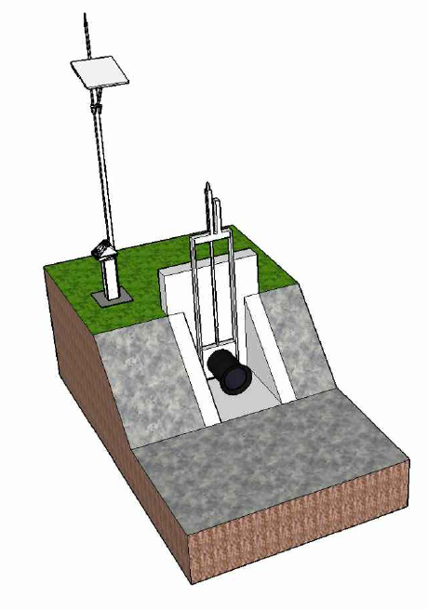
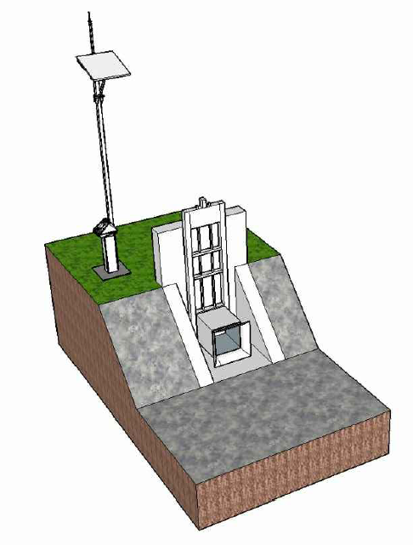
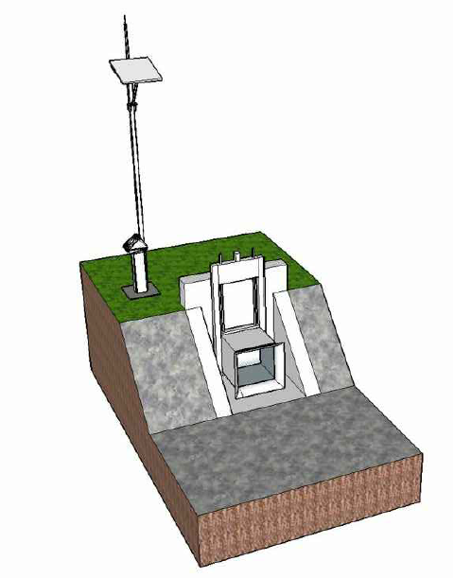
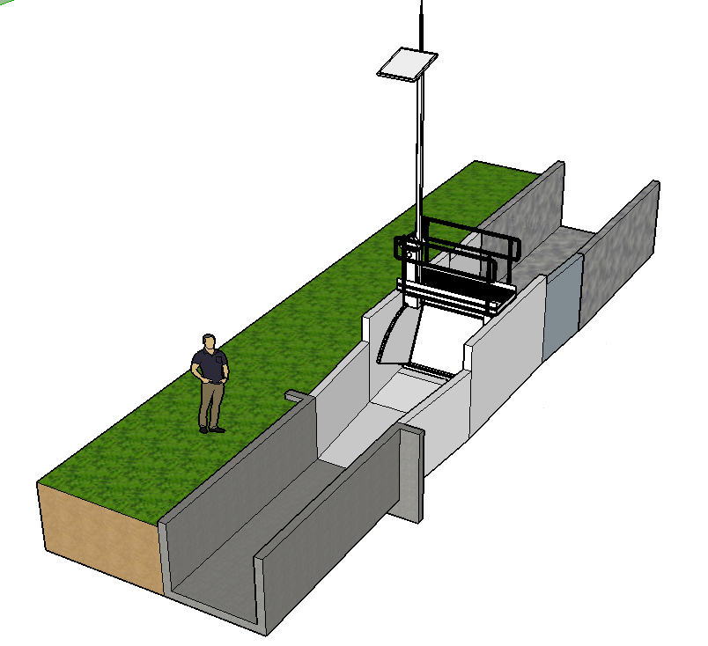
Macfrut 2024
OPERE ELETTRO-MECCANICHE: I NUMERI
Installazione di n. 17 paratoie con misuratori di portata di III livello:
- n. 15 paratoie DN450;
- n. 1 paratoia 600X600;
- n. 1 paratoia 750x750;
Installazione di n. 1 paratoia basculante con misuratori di portata
Ammodernamento sistema di derivazione: paratoie e saracinesche
Paratoia DN 450
Paratoia 600x600
Paratoia 750x750
Paratoia basculante

Slide 8
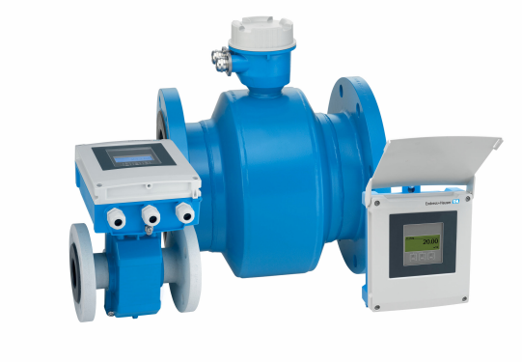
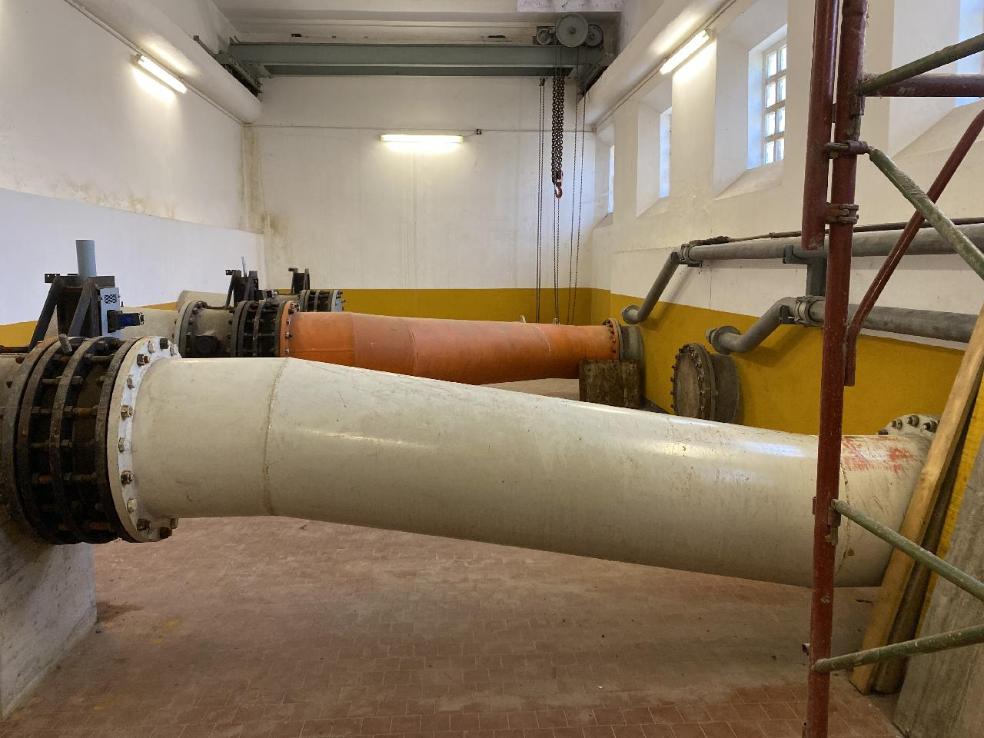
Macfrut 2024
OPERE ELETTRO-MECCANICHE: I NUMERI
Installazione di:
- n. 3 misuratori alla fonte (Impianto Borgonovo);
- n. 2 misuratori di livello non alla fonte (Impianto Bastella);
- n. 1 stazione pluviometrica presso l’impianto di Borgonovo
Telecontrollo
Tipologia di misuratori da installare alla fonte presso dell’impianto di Borgonovo
Tubazioni di aspirazione dell’impianto di Borgonovo
Tipologico della stazione pluviometrica all’impianto di Borgonovo

Slide 9
Macfrut 2024
COLTURE PRATICATE

Slide 10
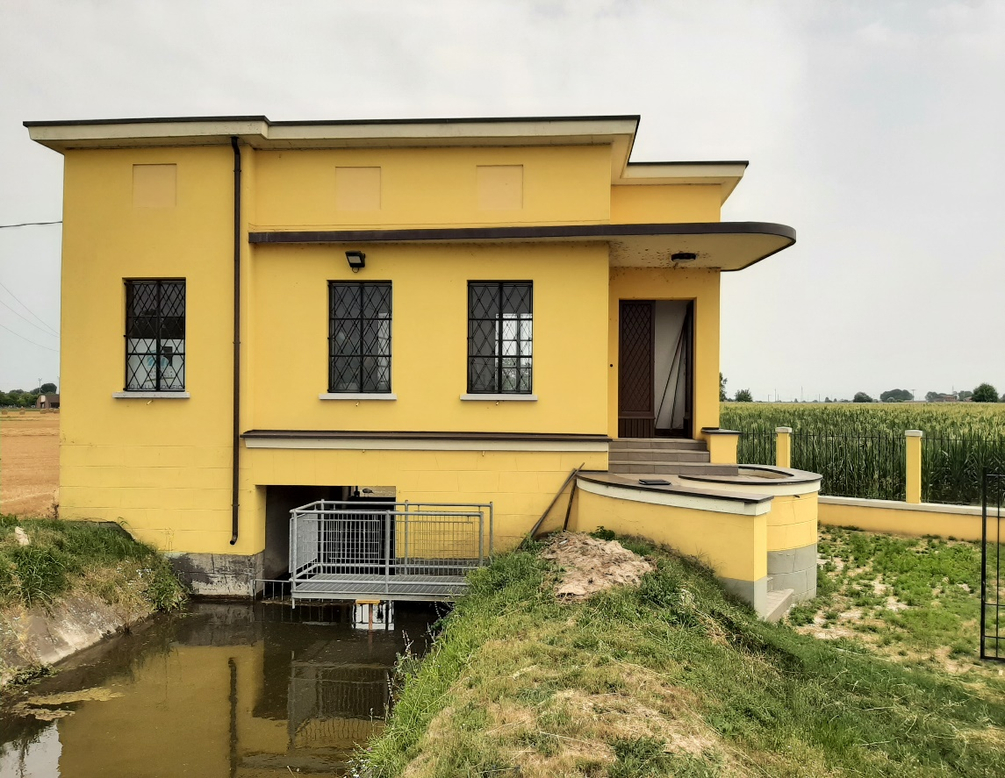
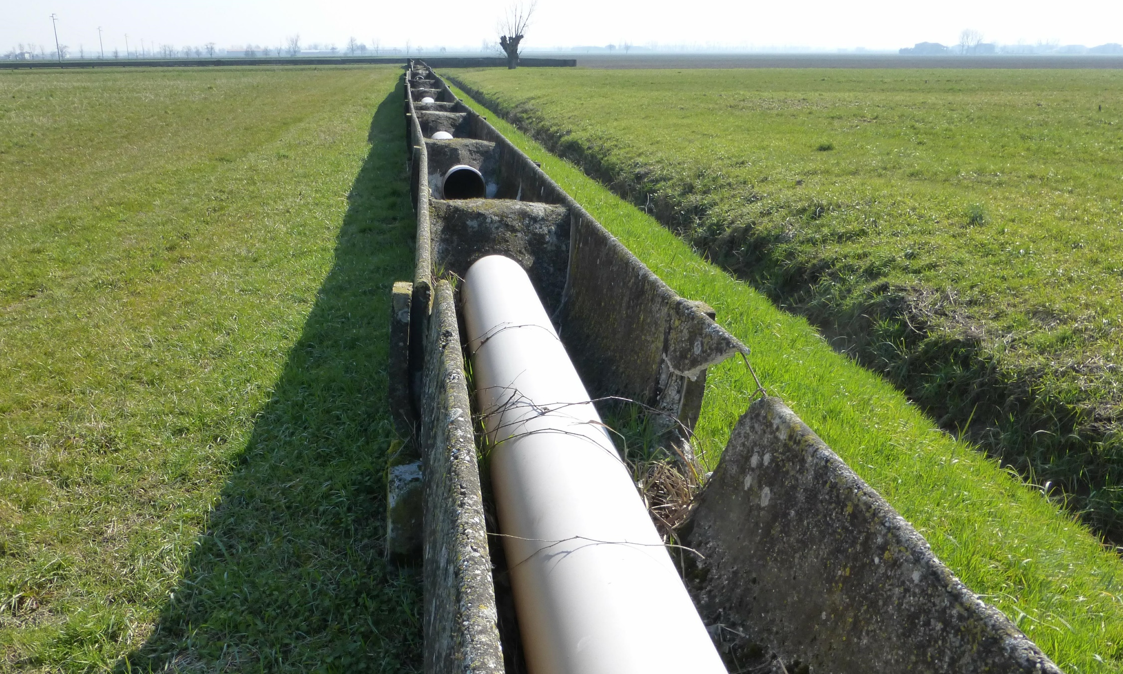
Macfrut 2024
OPERE DI MIGLIORAMENTO E ADEGUAMENTO DEI SISTEMI DI ADDUZIONE E DELLE RETI DI DISTRIBUZIONE ESISTENTI
NEL COMPRENSORIO IRRIGUO DEL CANALE NAVIGLIO
LAVORI CONCLUSI
In dicembre 2023
INTERVENTO FINANZIATO DAL MASAF TRAMITE
PSRN 2014-2020
OBIETTIVO DELL’INTERVENTO
Sostituzione delle vecchie canalette irrigue Rossa Destra e Rossa Sinistra nel comune di Parma e Casino-Campogrande nel comune di Colorno con tubazioni in pressione. Risanamento e riabilitazione funzionale della condotta irrigua Travacone-Casino mediante intervento di relining

Slide 11
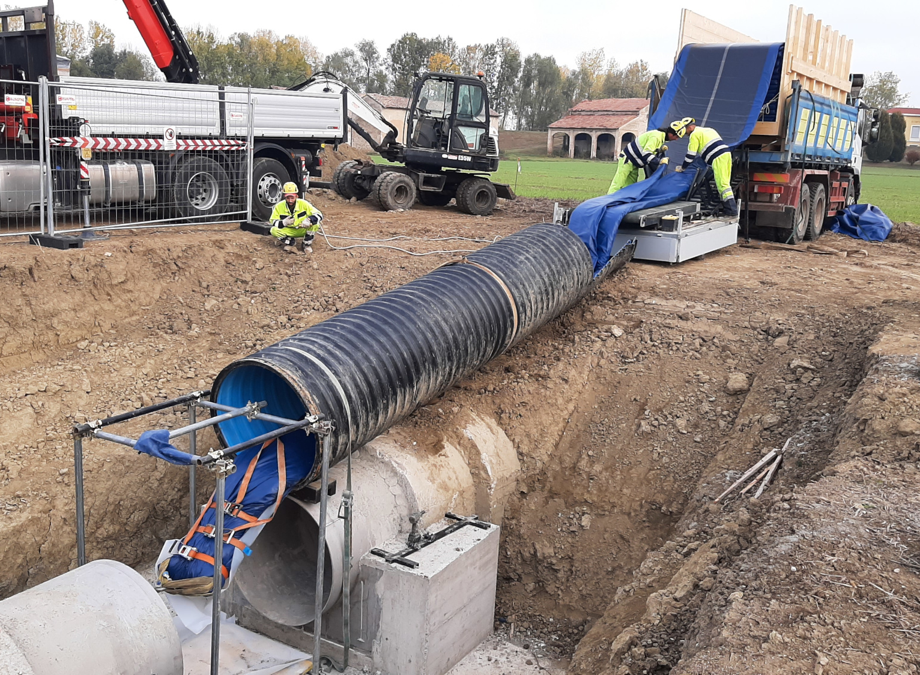
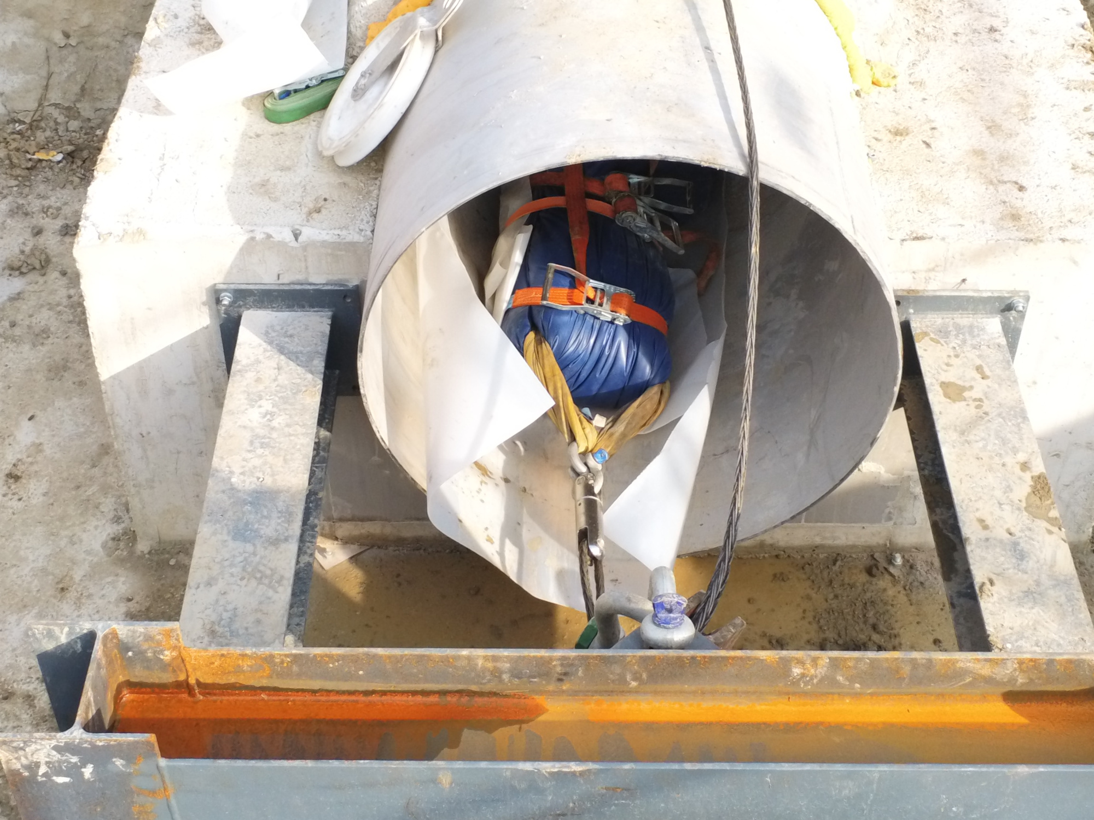
Macfrut 2024
SOTTOINTERVENTO 1
Riabilitazione funzionale mediante relining della condotta irrigua di dorsale in c.a. di Casino – Travacone

Slide 12
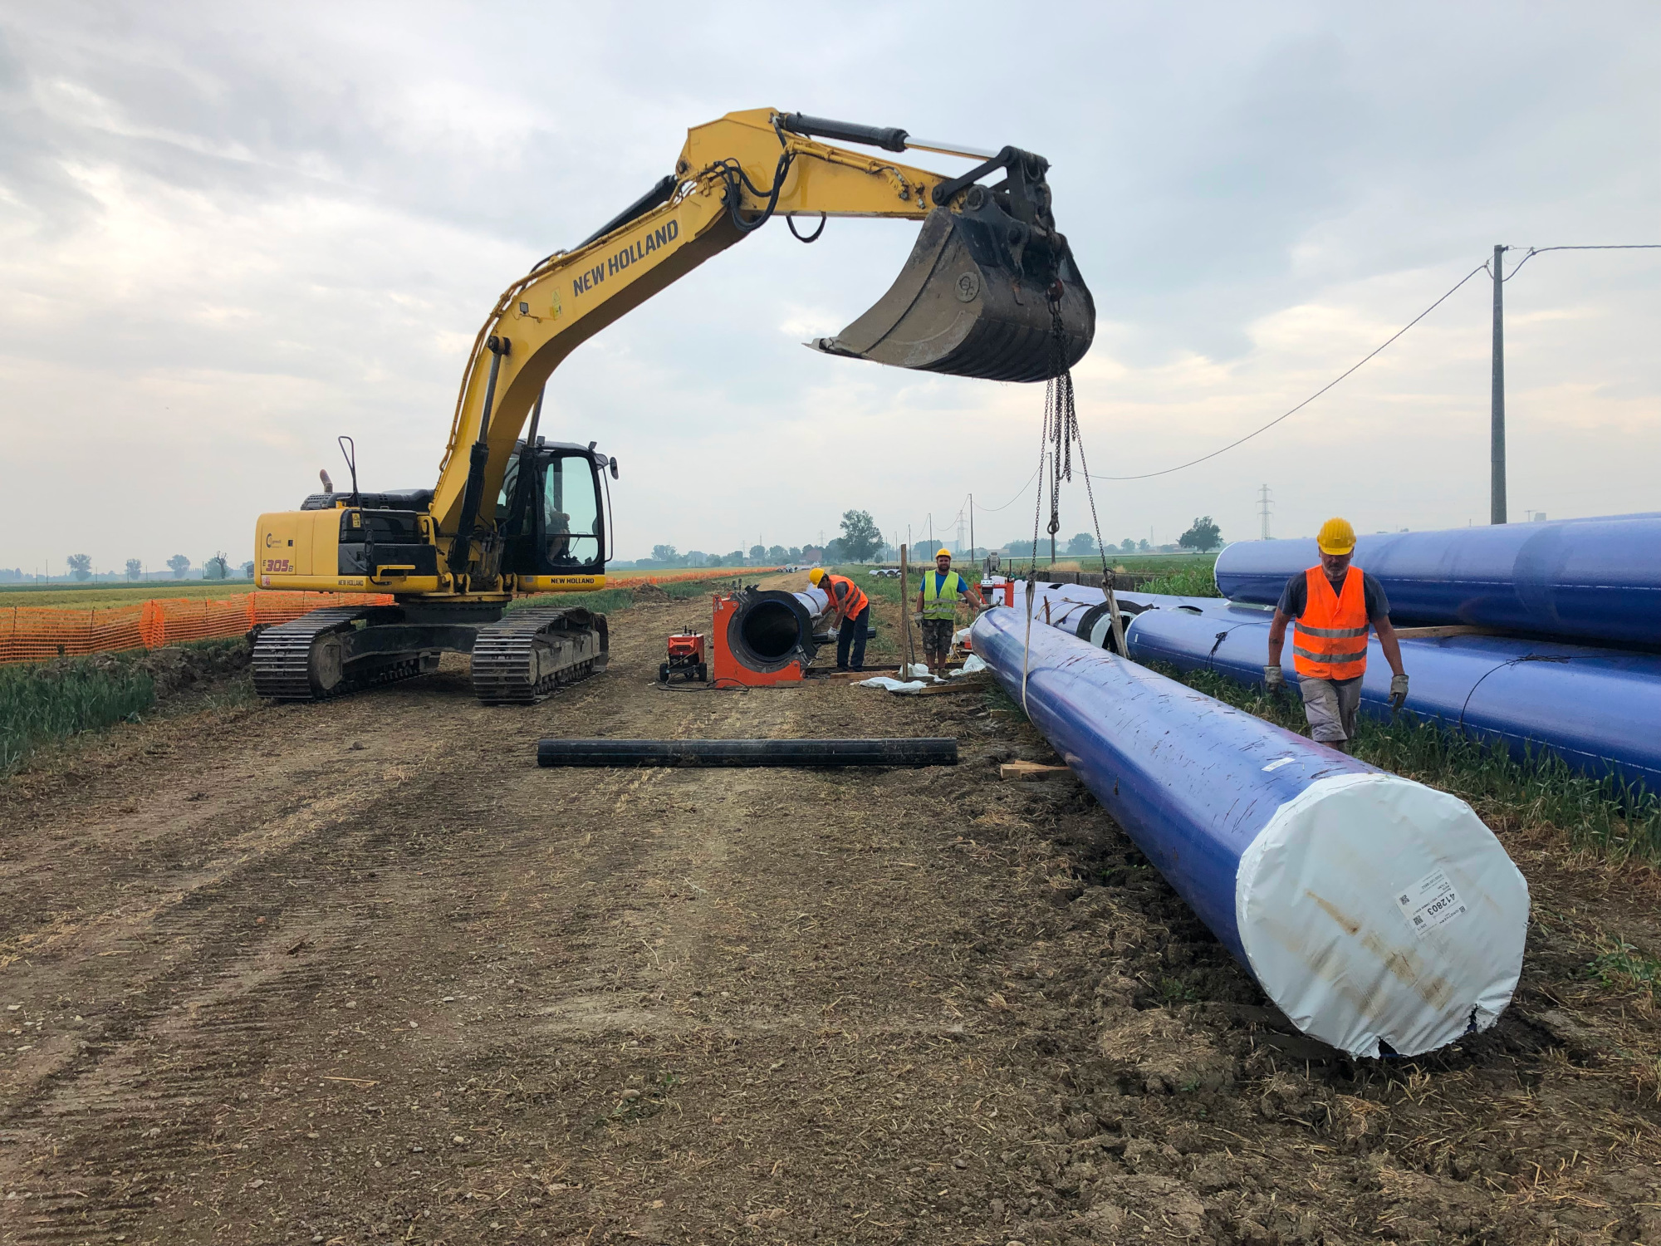
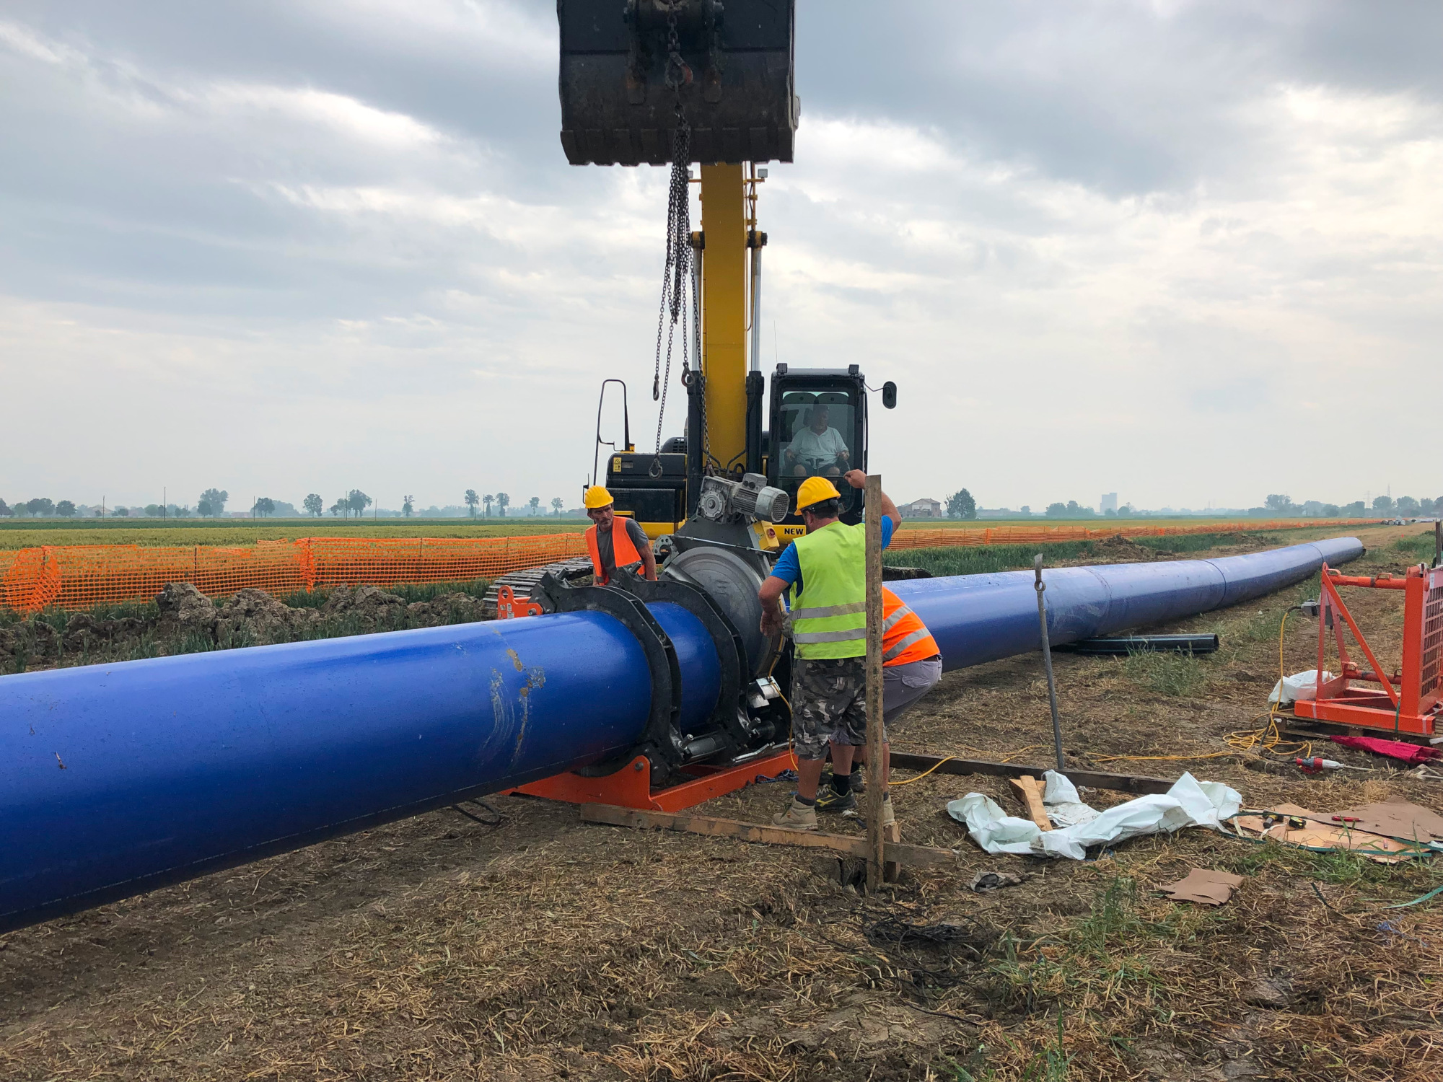
Macfrut 2024
SOTTOINTERVENTO 2
Sostituzione delle canalette irrigue a cielo aperto “Rossa Destra” e “Rossa Sinistra” (comune di Parma) e “Casino Campogrande”(comune di Colorno), con tubazioni interrate a bassa pressione (lunghezza totale circa 10.000 m, diametro tubazioni Ø630 – Ø800)

Slide 13
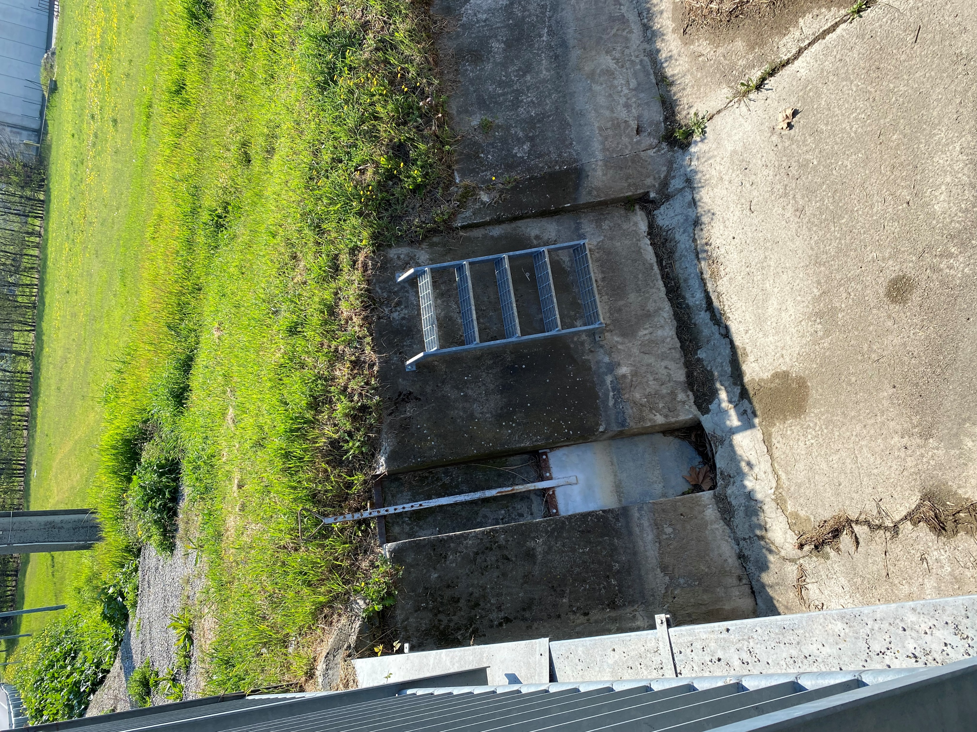
Macfrut 2024
I NUMERI
Importo complessivo progettuale (QE) = € 15.260.899,47
Estensione comprensorio irriguo = 5.240 ha
N° Comuni interessati = 3(PARMA, COLORNO, SORBOLO MEZZANI)
Risparmio idrico medio stimato ≈ 1.400.000 m³ (36% disponibilità idrica complessiva)
Risparmio Energetico stimato ≈ 39.600 kW/h
Lunghezza canaline/condotte sostituite con tubazioni in PEAD ≈ 10.000 m
Lunghezza condotta oggetto di ripristino funzionale (Casino-Travacone) ≈ 1.700 m

Slide 14
Macfrut 2024
COLTURE PRATICATE

Slide 15
Macfrut 2024
GRAZIE PER L’ATTENZIONE

